Slide 1
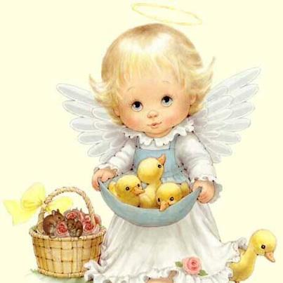
Anjeli strážni

Slide 2
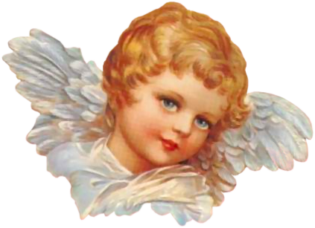
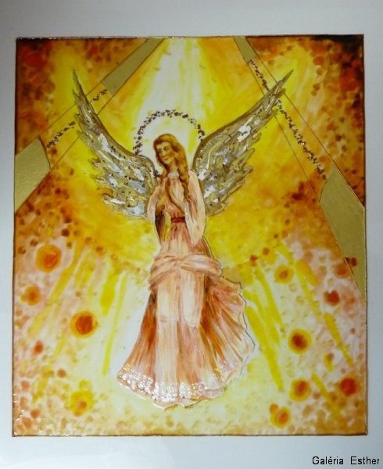
Kto sú Anjelikovia
Anjeli sú duchovné stvorenia, ktoré neprestajne oslavujú Boha a slúžia jeho spasiteľným plánom.
Boli stvorení Bohom.
Určité duchovné bytosti dostali svoje meno; rozumné bytosti nebeského kráľovstva slúžia Bohu ako vykonávatelia jeho vôle.
Slovenské slovo „anjel“ pochádza z gréckeho „Angelos“, čo znamená „posol“. – V starom zákone až na dve mienky je pre označenie anjela použité hebrejské slovo „malak“, čo tiež znamená"posol“. On bol tiež „posol“, doniesol zvesť o príchode Ježiša Krista, čiže prorokoval o ňom (pozri Mal 3,1).
Duchovné bytosti – anjeli sú teda Boží poslovia, ktorí pracujú pre neho a pre dobro ľudí. S nimi sa spája aj vykonávanie nadprirodzených vecí, ktoré nie sú vysvetliteľné ľudským rozumom.

Slide 3
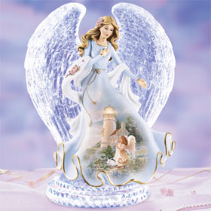
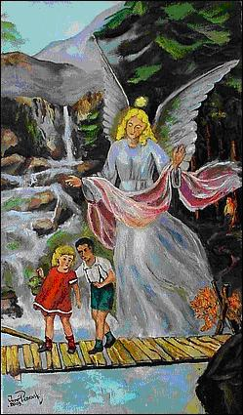
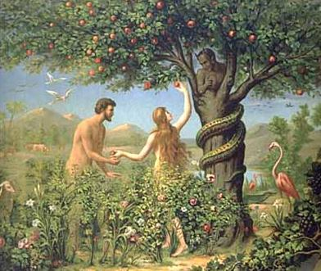
Ako vieme, že Anjelikova jestvujú ?
Pán Ježiš hovorí často o anjeloch; v Novom zákone sa spomína sedem „chórov“: tróny, panstvá, sily, mocnosti, archanjeli, kniežatstva a anjeli.
Boh dal anjelom veľkú múdrosť, slobodu a moc.
Nový aj Starý zákon hovoria tiež o padnutých anjeloch. Pokúšanie Adama a Evy predpokladá, že zlí duchovia (démoni) existovali už predtým a boli zvrhnutí do pekla, odkiaľ nemajú nádej dostať sa preč.
Anjeli sú čisto duchovné osoby, ktoré nemajú telá .
Stoja pred tvárou Boha, preto sú blažení Tieto duchovné bytosti tvoria nebeský súd, nazývajú sa anjelmi (z gréčtiny"angelos“ = „posol“), pretože podľa Biblie vykonávajú Božie rozkazy.
Anjeli – tak ako aj my – sme predmetmi Božej milosti a lásky. Bohu.
Ich druhoradá úloha spočíva v ochrane a starosti o spásu ľudí.

Slide 4
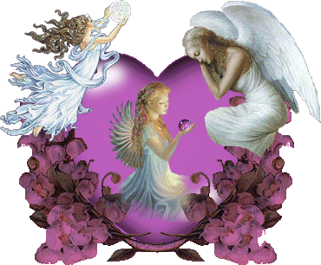
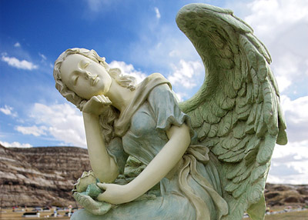
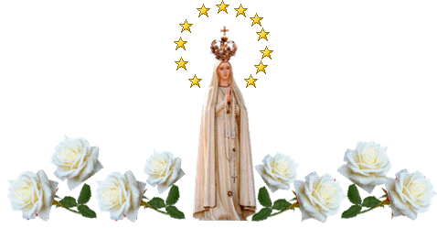
Prečo Boh stvoril Anjelikov?
Stvoriteľ sám je taký silný a slávny, že sa ľudia k nemu nemôžu priblížiť. „On jediný má nesmrteľnosť a prebýva v neprístupnom svetle; jeho nik z ľudí nevidel, ani vidieť nemôže.
Anjeli nemajú ľudské nedostatky, a preto môžu jednať v zastúpení Boha a sprostredkúvať jeho vôľu ľuďom. Oni tvoria „most“ medzi svätosťou a dokonalosťou Boha .
Ich nesmrteľnosť potvrdil sám Ježiš, keď povedal:
„Ale tí, čo sú uznaní za hodných tamtoho veku a zmŕtvychvstania, už sa neženia, ani nevydávajú. Už ani umrieť nemôžu, lebo sú ako anjeli a sú Božími synmi, pretože sú synmi vzkriesenia.“
Ježiš hovorí, že tak ako anjeli (deti alebo „Boží synovia“) žijú naveky, tak budú žiť aj tí, ktorí vstúpia do Božieho kráľovstva.

Slide 5
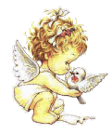
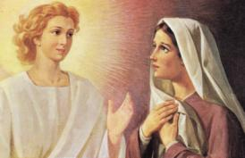
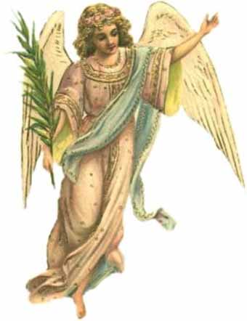
Anjeli, ktoré mená poznáme ?
Gabriel
Dvakrát bol poslaný k prorokovi Danielovi. Pri druhej príležitosti sa Daniel práve modlil, keď „rýchle priletel muž, Gabriel, ktorého som videl predtým vo videní…zhováral sa so mnou…“
Ján Krstiteľ a takisto aj sám Ježiš Kristus boli bezprostredne ohlásení práve cez anjela Gabriela. Gabriel sa zjavil najprv otcovi Jána Krstiteľa – Zachariášovi, ktorému povedal okrem iného aj svoju úlohu: „Ja som Gabriel. Stojím pred Bohom a som poslaný hovoriť s tebou“
Anjeli sú poslaní plniť Božie priania. Poslaním Gabriela bolo ohlásiť zázračné narodenie Jána Krstiteľa. O šesť mesiacov neskôr sa Gabriel zjavil Márii, ktorá pochádzala z kráľovského rodu Dávida. Hovorí jej: „našla si milosť u Boha. Počneš a porodíš syna a dáš mu meno Ježiš. On bude veľký a bude sa volať synom Najvyššieho. Pán Boh mu dá trón jeho otca Dávida, naveky bude kraľovať nad Jakubovým rodom a jeho kráľovstvu nebude konca.

Slide 6
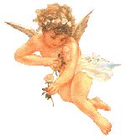
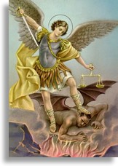
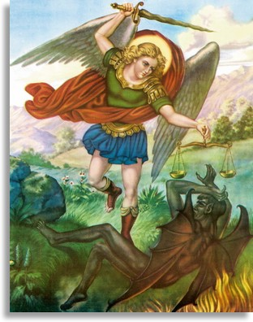
Michal
Najväčší z anjelov je podľa tradície archanjel Michal, „veľké knieža, čo stojí nad synmi tvojho národa “ktorý je vodcom nebeského vojska, bojoval proti „drakovi“, teda proti padlým anjelom, a zvrhol ich na zem.
Michal je obhajcom Božieho ľudu pred Bohom.
Zobrazuje sa často ako bojovník, v ruke má kopiju, váhy a pod nohami draka.
Sv. Michal je jedným z hlavných anjelov.
Na základe týchto pasáží zo Sv. Písma dala kresťanská tradícia sv. Michalovi štyri úrady:
-Bojovať proti Satanovi
-Zachraňovať duše veriacich z moci satana, osobitne v hodine smrti.
-Ochraňovať Boží ľud – Židov v Starom zákone.
- Kresťanov a Cirkev v Novom zákone.
- Sprevádzať duše ľudí zo sveta pred Boží súd.

Slide 7
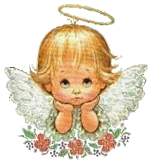
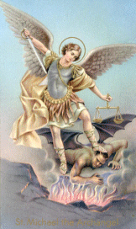
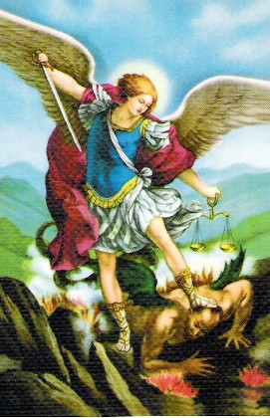
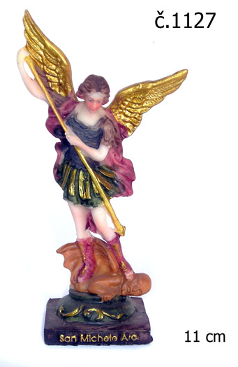
Modlitba k sv. Michalovi
Svätý Michal Archanjel, bráň nás v boji, buď nám ochranou proti zlobe a úkladom diabla. Nech mu Boh ukáže svoju moc pokorne prosíme. A Ty knieža nebeského vojska, Božou mocou zažeň do pekla satana a iných zlých duchov, ktorí sa na skazu duši potulujú po svete. Príď na pomoc ľuďom, ktorých Boh stvoril na svoj obraz a podobu, a ktorých draho vykúpil spod tyranie diabla. Svätá Cirkev Ťa uctieva ako svojho strážcu a ochrancu. Tebe Pán zveril poslanie uvádzať do nebeskej blaženosti vykúpené duše. Pros teda Boha pokoja, aby zvíťazil nad satanom, aby už nemohol držať ľudí vo svojich putách a škodiť Cirkvi. Prednes Najvyššiemu naše modlitby, aby nám Pán neváhal preukázať svoje milosrdenstvo. Amen.

Slide 8
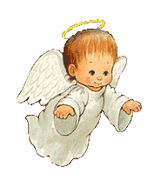
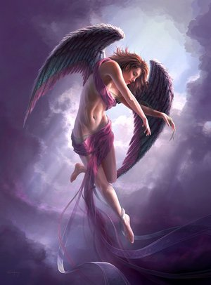
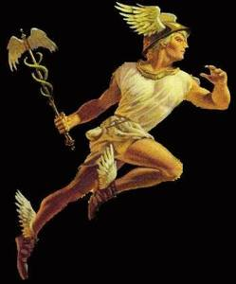
Rafael
Trojicu najväčších anjelov dotvára archanjel Rafael. Najviac sa spomína v Knihe Tobiáš ako „jeden zo siedmich anjelov, čo sú vždy pripravení predstúpiť pred Pánovu velebu.“ (Tob 12,15). Sprevádza mladého Tobiáš na cestách a uzdravuje jeho otca – navracia mu stratený zrak. Je ochrancom cestujúcich.
Sviatok troch archanjelov Michala, Gabriela a Rafaela slávime 29.septembra.
Anjel uzdravenia, vedy a poznania, ktorý prichádza s prsteňom
na pomoc kráľovi Šalamúnovi pri stavbe chrámu. Pečať na prsteni
tvoril pentagram so silou spútať démonov.

Slide 9
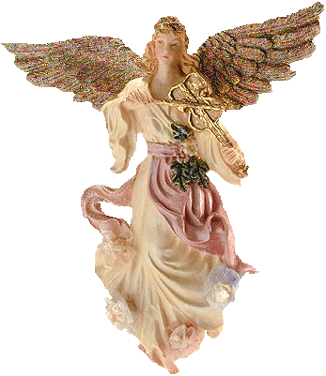
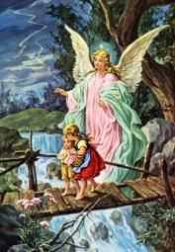
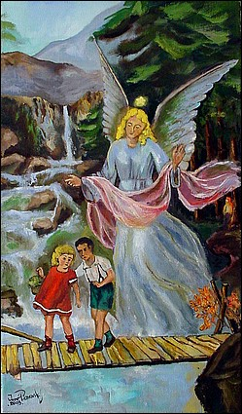
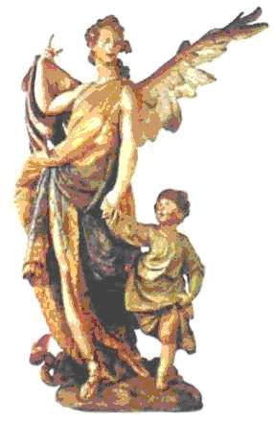
Anjeli strážcovia
„Nestihne ťa nijaké nešťastie a k tvojmu stanu sa nepriblíži pohroma, lebo svojim anjelom dá príkaz o tebe, aby ťa strážili na všetkých tvojich cestách.“
- Anjel strážca je nebeský duch, pridelený Bohom, ktorý má dozerať na každého z nás počas nášho života. Úloha anjela strážneho je viesť nás k dobrým myšlienkam, prácam a slovám a chrániť nás od zlého.
Anjeli strážni sa za nás modlia a prednášajú naše modlitby Bohu. Pomáhajú nám predovšetkým v hodine smrti.
Anjel strážny nemôže vplývať priamo na náš rozum ani na našu vôľu, nie je všemohúci.
Nech sa cítime akokoľvek sami, vždy je pri nás anjel strážny.
Bdie nad nami a pomáha nám prekonať všetky ťažkosti a diablove nástrahy.

Slide 10
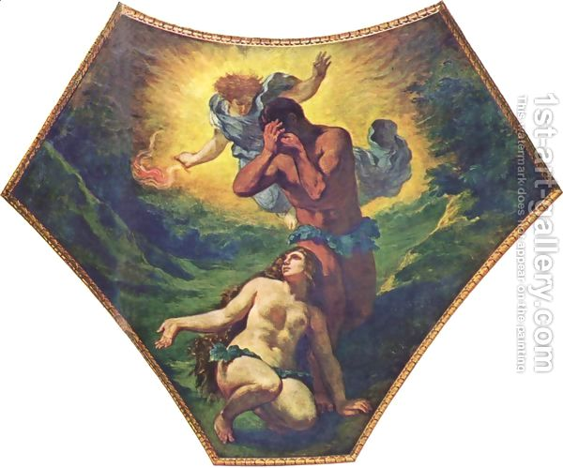
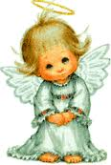
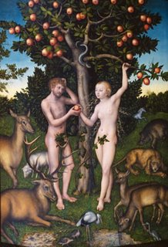
Človeka stvoril o niečo menšieho od anjelov
„Urobme človeka na náš obraz a podľa našej podoby!… A stvoril Boh človeka na svoj obraz, na Boží obraz ho stvoril, muža a ženu ich stvoril.“ (Gn 1,26-27)
Táto veta neznamená, že prví z ľudského rodu mali takú istú fyzickú prirodzenosť ako anjeli. Anjeli nemali nikdy zomrieť. Adam a Eva neboli stvorení ako nesmrteľní, len ich duša mala žiť večne. Prehrešili sa, a tak celá ľudská rasa hreší s nimi a musí zomrieť.
Žalm 8 oslavuje Božie stvorenia. Píše sa tu, že ľudská prirodzenosť je nižšia ako anjelská:“
- čože je človek, že naň pamätáš, a syn človeka, že sa ho ujímaš? Stvoril si ho len o niečo menšieho od anjelov, slávou a cťou si ho ovenčil…“ (Ž 8,5-6)

Slide 11
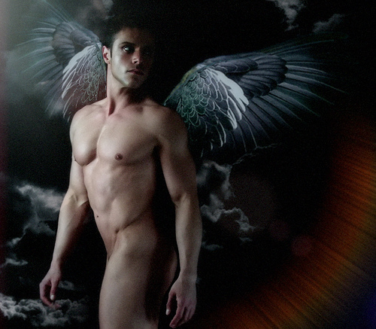
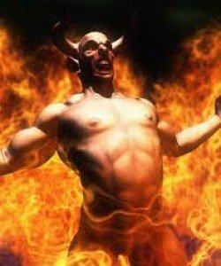
Padlí duchovia (démoni)
Sú to anjeli, ktorí neobstáli v skúške a previnili sa (mienka teológov je, že to bola pýcha).
- Títo anjeli odmietli nadprirodzenú blaženosť z dôvodu, že si k nej stačia sami, že ju dosiahnu vlastnými silami, bez Božej pomoci.
Ich postavenie je trvalé
Nemôžu zmeniť svoj stav, tak ako dobrí anjeli a svätí v nebi neodvrátia svoj zrak od Boha, ani démoni nemajú a ani nedostanú inú možnosť vrátiť sa.
Démoni sú padlí duchovia pod vedením satana. Satan je nazvaný kniežaťom alebo vodcom všetkých zlých duchov
Démoni sa tiež volajú služobníkmi alebo vyslancami satana.
Satan je veľmi bystrý a inteligentný.
Je oveľa rozumnejší ako ľudia.
Má premyslenú taktiku. Jeho najväčším víťazstvom je presvedčiť ľudí o svojej neexistencii alebo neškodnosti . Má výbornú organizáciu.
Na rozum a vôľu človeka nemá vplyv priamo, to môže iba Boh..
Posadnutosť diablom je činnosť zlého ducha a deje sa proti vôli človeka.
Nie je hriechom, je psychickým zlom a nemusí byť ani trestom za hriech.

Slide 12
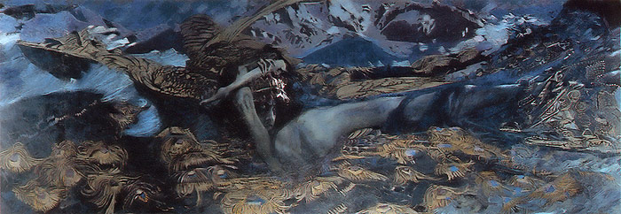

Slide 13
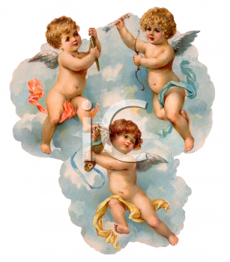
Každý sme anjel s jedným krídlom. Keď chceme vzlietnuť, musíme objať jeden druhého.

Slide 14
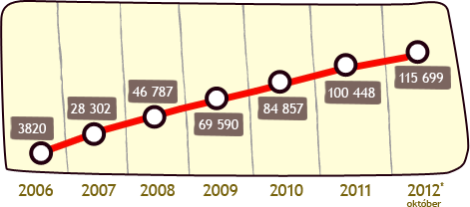
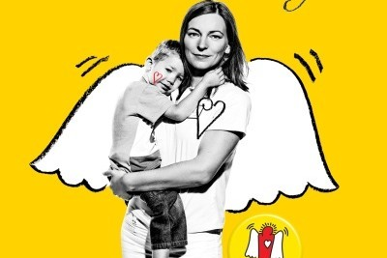
Dobrý Anjel
http://www.dobryanjel.sk/
Pomáhajte dobrý detičkám proti ťažkej chorobe nap.(rakovina , pri zákernej chorobe a prispievajte finančné prostriedky na detičky , zákernú chorobu, ako napríklad detskú mozgovú obrnu, cystickú fibrózu, chronické zlyhanie obličiek, svalovú dystrofiu typu Duchenne alebo Downov syndróm a kde choroba dostala rodinu do finančnej núdze.
Počet Dobrých Anjelov

Slide 15
